Slide 1
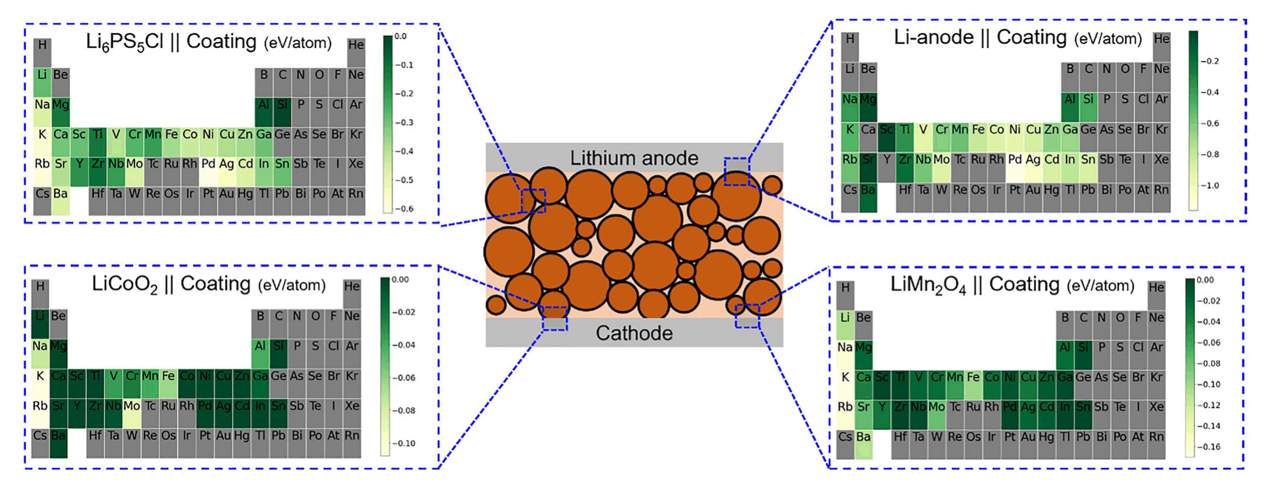
Calculations that were not performed
Step 9: Two designed stages produced no evidence
•
Conductivity from dynamics was not run; Step 6 stands in as a structural proxy.
•
The cathode interface was not attempted; every number in this deck is bulk, not interfacial.
< Sundar et al., Adv. Sci. 2025, Fig. 2 · one coating scored at four different interfaces >
we computed none of these four maps; an oxide that looks safe against the electrolyte can still react with Li
Proxy: something cheap that correlates with what you want · Interface energy: how much energy is released when two materials touch
HANYANG UNIVERSITY
Battery Materials Lab.
17
Notes:
마지막 단계에서는 앞의 기록을 모아 다음 고비용 계산의 순서를 정합니다. 이때 도펀트 이름만 합치는 것이 아니라 exact formula, site, 계산 규약과 불확실성을 함께 넘겨야 합니다. 산출물은 1등 후보가 아니라 DFT, 멀티시드 MD, 계면 계산이나 실험으로 확인할 질문 목록입니다. 새로운 결과가 들어오면 다시 순서를 갱신합니다.
[발표자 메모]
마지막 상자에서 첫 상자로 돌아오는 화살표를 active-learning loop로 설명한다.
[Sources]
stage 10–12b design; acquisition workflow; explicit validation requirements.

